Slide 1
Detector de fugas
de gas
Avance #1 · Problemática y conceptualización
¿Cómo detectar una fuga antes de que el riesgo dependa de que alguien la huela?
ALERTA
INTEGRANTES
Matías Ortega · Coordinador
Antonia Rojas · Jorge Molina · Guillermo Cid
TEI201 · Taller de Diseño en Ingeniería
24 de agosto de 2026

Slide 2
01 · PROBLEMÁTICA
El problema no es solo la fuga: es detectarla a tiempo
Foco: hogares de Santiago donde se utilizan artefactos a gas.
6W
QUIÉN
QUÉ
DÓNDE
Personas que viven en hogares con gas, especialmente quienes viven solos, están lejos de la fuente o tienen dificultad para percibir olores.
Una fuga puede no ser detectada oportunamente cuando la alerta depende principalmente de la percepción humana.
Dentro del hogar, especialmente en zonas donde funcionan cocina, calefón, estufa u otros artefactos a gas.
CUÁNDO
POR QUÉ
CÓMO
Cuando la persona está lejos de la fuente, en otra habitación o no percibe bien el olor.
La detección puede depender de que alguien esté presente, cerca de la fuente y pueda percibir la señal de olor.
La fuga puede permanecer sin una alerta visible → la persona puede reaccionar tarde ante una situación de riesgo.
¿POR QUÉ ES RELEVANTE PARA SANTIAGO?
ODS 3 · Salud y bienestar
La Región Metropolitana concentra 7,4 millones de personas. Mejorar la detección temprana de riesgos dentro del hogar puede beneficiar a una gran cantidad de usuarios y contribuir a hogares más seguros.
ODS 11 · Comunidades sostenibles
Fuente: Censo 2024, INE. Encuesta propia como evidencia exploratoria.

Slide 3
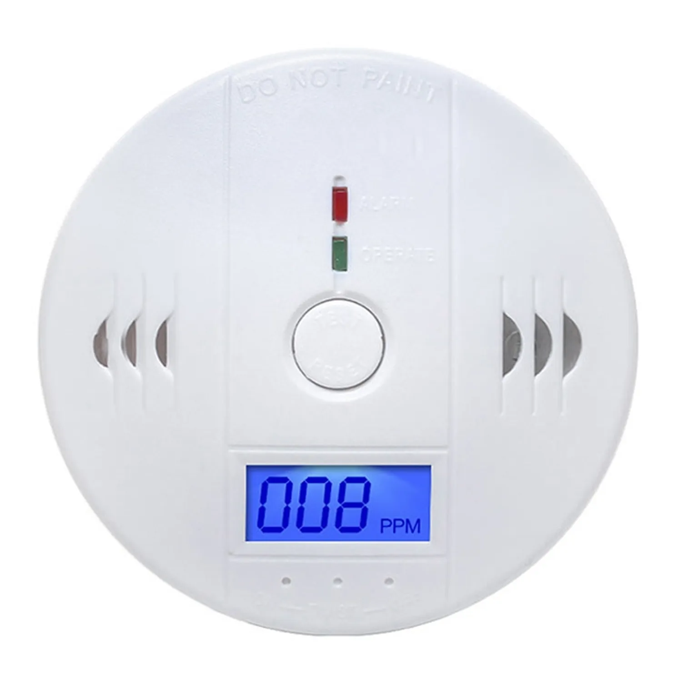
02 · INVESTIGACIÓN Y ANÁLISIS
¿Qué existe hoy y qué sigue faltando?
Contexto oficial + soluciones actuales + actores + brecha identificada.
87,6%
de los hogares usa gas como principal fuente para cocinar.
7,4 M
personas censadas en la Región Metropolitana en 2024.
SOLUCIONES EXISTENTES
ACTORES INVOLUCRADOS
357
reclamos asociados a fugas de gas a nivel nacional en 2021.
• Recomendaciones y fiscalización de la SEC.
• Revisiones e instalaciones por profesionales autorizados.
• Detectores de gas disponibles comercialmente.
• Alertas sonoras u otras señales según el dispositivo.
• Usuarios y familias.
• Instaladores autorizados y empresas de gas.
• SEC y autoridades públicas.
• Fabricantes y proveedores de dispositivos.
BRECHA POR RESOLVER
• Hacer la alerta visible y fácil de identificar.
• Reducir la dependencia exclusiva del olfato.
• Alertar al usuario aunque esté lejos de la fuente.
• Integrar detección temprana y uso simple.
OPORTUNIDAD DE DISEÑO
Convertir una condición difícil de percibir en una señal visible, simple y accionable.
Fuentes: INE, Censo 2024; SEC; encuesta propia.

Slide 4
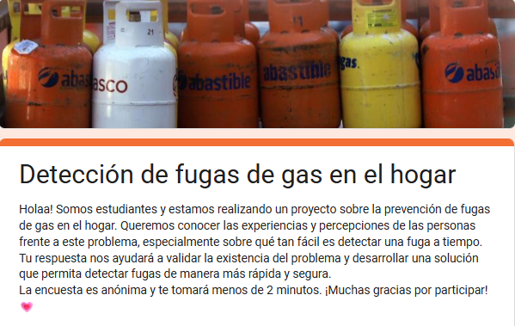
03 · ENCUESTA PROPIA
Validamos el problema con 114 respuestas
Encuesta exploratoria realizada en agosto de 2026. No es una muestra probabilística.
Perfil de la muestra
Artefactos a gas presentes en los hogares
114
82.2%
Cocina
respuestas
56.1%
Calefón
43.0%
62,3%
Estufa
tiene entre 18 y 25 años
35.5%
Horno
107 personas (93.9%)
28.0%
Parrilla
viven en un hogar donde se utiliza gas
La cocina aparece en 88 de los 107 hogares que usan gas.

Slide 5
04 · EVIDENCIA DEL PROBLEMA
La detección no es igual de segura para todos
Solo 1 de cada 5 encuestados se siente muy seguro de detectarla a tiempo.
Si hubiera una fuga, ¿qué tan seguro/a estás de detectarla a tiempo?
¿Qué tan fácil es detectar el olor?
Muy seguro/a
20.2%
17 personas
14,9%
dicen que les resulta difícil detectarlo
o que no pueden percibirlo / tienen poco olfato.
Algo seguro/a
50.9%
Poco seguro/a
28.1%
Además, 9 personas nunca se habían preguntado qué tan fácil les resulta detectar el olor.
Nada seguro/a
0.9%
→ Esto refuerza la necesidad de una señal adicional a la percepción humana.
23 personas · 20.2% muy seguras

Slide 6
05 · VALIDACIÓN DE LA SOLUCIÓN
La alerta visual responde exactamente a los escenarios detectados
¿Cuándo sería más útil?
97,4%
VOCES DE LA ENCUESTA
Siempre sería útil
64.0%
“Una estufa tenía fuga y me costó darme cuenta.”
considera útil o muy útil
una alerta visual
Vivo solo/a
45.6%
“Mi papá siempre deja el gas prendido... me preocupa que un día yo no esté en la casa y pase algo.”
Estoy durmiendo
43.9%
86 personas la calificaron
como “muy útil”.
“Conozco a alguien que no tiene sentido del olfato... por suerte revisó la perilla.”
Lejos de la cocina
40.4%
No percibo bien olores
40.4%
La encuesta no solo detecta una necesidad: también valida la propuesta de valor.
“Una vez me intoxiqué con una fuga mientras dormía durante toda la noche. A la mañana siguiente me di cuenta y me sentía muy mal.”

Slide 7
06 · CONCEPTUALIZACIÓN
Una alerta visible que no dependa de estar mirando la cocina
1
2
3
4
DETECTAR
INTERPRETAR
ALERTAR
ACTUAR
Identificar una concentración inusual de gas en la zona de riesgo.
Distinguir una condición que amerite generar una alerta.
Encender una luz visible dentro del hogar.
Permitir que la persona reaccione antes, siguiendo las medidas de seguridad correspondientes.
¿Por qué una luz?
Viabilidad conceptual
Porque hace visible la alerta incluso si la persona está lejos de la cocina, dormida o tiene dificultades para percibir olores.
Es una intervención doméstica acotada, escalable y conectada con una necesidad validada por usuarios.
IMPACTO ESPERADO
Reducir el tiempo de detección, favorecer una reacción temprana y disminuir la dependencia del olfato.

Slide 8
07 · CIERRE
De una alerta que depende del olfato a una alerta visible
Objetivo: reducir el tiempo de detección y facilitar una reacción temprana ante una condición anormal.
BENEFICIARIOS
STAKEHOLDERS
ESCALABILIDAD
Personas que viven solas
Adultos mayores
Personas con menor percepción de olores
Hogares con artefactos a gas
Usuarios y familias
Instaladores autorizados
SEC / autoridades
Proveedores de dispositivos
Cocina → otras zonas con gas
Hogares → edificios
Prototipo → producto doméstico
FUENTES PRINCIPALES
CONSIDERACIONES IMPORTANTES
• INE · Censo 2024: 87,6% de hogares usa gas como principal fuente para cocinar.
• Seguridad: minimizar falsas alarmas y no reemplazar medidas oficiales.
• SEC · Anuario 2024: antecedentes de emergencias de la industria del gas.
• Ubicación: señal visible desde zonas relevantes del hogar.
• SEC · Reclamos 2021: 357 reclamos asociados a fugas de gas.
• Usabilidad: simple de entender y mantener.
• SEC · Recomendaciones de uso seguro del gas en hogares.
• Confiabilidad: respuesta consistente ante condiciones anormales.
• ONU Chile · ODS 3 Salud y bienestar; ODS 11 Ciudades y comunidades sostenibles.
• Encuesta propia · n=114, agosto 2026.
• Normativa: considerar instalación y regulación aplicable.

